Slide 1
GRUPA PARANG SI LACUL ROSU
ArminC

Slide 2
1.
GRUPA PARANG
Caracterizare fizico-geografica

Slide 3
Muntii Parang fac parte din Carpatii Meridionali, grupa muntoasa Parang-Sureanu-Lotrului, fiind cea mai mare ca suprafata dintre masivele muntoase ale Romaniei. De la est la vest masoara aproximativ 50 de km iar de la nord la sud circa 25 km.

Slide 4
LIMITELE SI GENEZA
Grupa Parang este cuprinsa intre valea Oltului (est) si valea Jiului (vest). Nordul este marcat de Depresiunea Colinara a Transilvaniei, iar sudul de Subcarpatii Getici.
Aceasta grupa s-a format prin procese intense de cutare si ridicare a materialelor de-a lungul orogenezei alpine. Intruziunile granitice s-au format anterior in timpul orogenezei hercinice. Spre sfarsitul neozoicului s-a produs o ridicare in bloc a Carpatilor Meridionali cu cca 1000 m.

Slide 5
MUNTII PARANG
– 3D
Pornire animatie:
Slide Show – From Current Slide

Slide 6
CARACTERISTICI GENERALE
Grupa Parang se impune, asemenea celorlartor grupe meridionale, prin masivitate remarcata prin frecventa varfurilor ce depasesc 2000 de m; altitudinea maxima este in varful Parangul Mare de 2519 m.
Grupa are o alcatuire geologica predominant compusa din sisturi cristaline. Acestea confera reliefului un aspect masiv, cu culmi rotunjite si tesite. Pe margini se afla stive de calcare ce au permis dezvoltarea tipului de relief carstic cu pesteri (Pestera Muierii, Pestera Polovragi), chei (Cheile Jiului, Cheile Oltetului), vesanti abrupti, suprafete structurale (platoul pe care a fost construita capitala statului dac Samizegetusa Regia).
Altitudinile mari au permis in cuaternar instalarea ghetarilor ce au sculptat circuri si vai glaciare. Aceste forme apartin tipului de relief glaciar.

Slide 7
In partea sud-vestica se pozitioneaza Muntii Parangului, avand altitudinea maxima a grupei de 2519 m. Spre nord de acestia se afla Muntii Sureanu, ce adapostesc numeroase vestigii dacice. Jumatatea estica a grupei se compune din Muntii Candrel, Muntii Lotrului si Muntii Capatanii.
Fragmentarea, desi redusa, se remarca pe marginile grupei prin depresiuni si trecatori. Depresiunea Lovistei se afla in est pe valea Lotrului alaturi de Defileul Oltului Turnu Rosu – Cozia. Depresiunea Petrosani se afla in vest pe valea Jiului si are in alcatuire intruziuni de carbuni superiori (huila). Jiul isi formeaza un amplu defileu: Defileul Bumbesti – Livezeni.

Slide 8
CLIMA
Clima acestui sector montan este temperat-continentala de tranzitie. Totusi, altitudinea a impus etajarea elementelor climatice; etajul montan se desfasoara la baza masivelor si in depresiuni avand valori de temperatura ce coboara de la 6° la 2°C si valori de precipitatii ce urca de la 1000 la 1200 mm/an. Varfurile peste 1700 m au valorile etajului alpin: temperaturi sub 2°C si precipitatii de peste 1200 mm/an.
Sectorul de influenta este unul de tranzitie in partea sudica si unul oceanic in partea nordica.

Slide 9
HIDROGRAFIA
Grupa este limitata in est de raul Olt, ce in Depres. Lovistei primeste Lotrul. Din M-tii Candrel coboara spre Olt raul Cibin, iar din M-tii Capatanii Oltetul.
Spre Mures se indreapta din M-tii Candrel raul Sebes, iar din M-tii Parang Streiul. Jiul de Est izvoraste din M-tii Parang si conflueaza in Depres. Petrosani cu Jiul de Vest formand Jiul. Un afluent al Jiului este Gilort ce izvoraste din M-tii Parang.
Domeniul lacustru se compune din lacuri glaciare: Complexul de 12 lacuri Galcescu, si din lacuri de baraj antropic: L. Vidra pe raul Lotru, L. Oasa si L. Galceag pe raul Sebes.

Slide 10
VEGETATIA SI FAUNA
Asociatiile vegetale apartin padurilor de fag si padurilor de conifere (cu pin, zada, molid si brad). La altitudini mari dincolo de etajul subalpin (cu ienupar si jneapan) apare pajistea alpina.
Fauna este caracteristica padurilor cu mamifere cu interes cinegetic: ursul, caprioara, cerbul, mistretul, dar si capra neagra, lupul, vulpea, pisica salbatica, rasul, viezurele, iepurele. Intre pasari se remarca gainusa de alun, cocosul de munte, ciocanitoarea, cucul, fazanul, prepelita, acvila de munte, iar intre pesti pastravul.

Slide 11
SOLURILE, HAZARDELE SI RESURSELE NATURALE
Partea superficiala terestra se succede de la clasa cambisolurilor (cu tipurile brun-roscate si brune acide), la clasa spodosolurilor (cu tipurile brun-acide montane si podzoluri).
Alaturi de prabusiri, avalanse, viituri in zonele inguste ale Oltului si Jiului se produc hazarde antropice ce tin de exploatarile de huila din Depres. Petrosani unde galeriile, haldele de steril si termocentrala de la Petrosani reprezinta surse de poluare ale zonei. Problemele sociale din aceasta zona reprezinta un factor de risc.
Aceasta grupa beneficeaza de resurse de carbuni superiori (huila) in Depresiunea Petrosani, de roci de constructie (calcar, marmura), de suprafete forestiere intinse, pasuni alpine si forta a apelor utilizata in hidrocentrale. Potentialul turistic reprezinta o resursa in curs de valorificare.

Slide 12
2.
LACUL ROSU
Caracteristici

Slide 13
Lacul Rosu (numit si Ghilcos, sau Ucigasul) este un lac de baraj natural pe valea raului Bicaz, in zona izvoarelor acestuia, in apropiere de Cheile Bicazului. Este cel mai tanar lac natural din Romania si totodata un lac de baraj natural. Aflat in judetul Harghita, la limita cu judetul Neamt, lacul este accesibil de pe drumul national DN12C care face legatura intre orasele Gheorgheni si Bicaz.
S-a format in anul 1837, atunci cand o portiune din muntele Ghilcos (un pinten format din grohotisuri) s-a surpat si a blocat cursul natural al raului. Alunecarea a fost cauzata de imbibarea excesiva cu apa a suprafatei vulnerabile, pe fondul unei perioade de ploi abundente. In consecinta, s-a format un lac natural incadrat de varfurile Suhardul Mic (1.352 m) si Suhardul Mare (1507 m) precum si varful Ghilocos (1.406 m). Pe malul lacului s-a dezvoltat statiunea balneo-climaterica Lacul Rosu, subordonata orasului Gheorgheni, judetul Harghita.

Slide 14
La ultimele masuratori, efectuate in anul 1987, dimensiunile acestuia sunt: lacul se intinde pe un perimetru de 2.830 m, aria este de 114.676 m² si volumul apei care se acumuleaza este de 587.503 m³. Lacul s-a format la altitudinea de 983 m, intr-o depresiune cu un climat predominant subalpin.
Denumirea de „Lacu Rosu” deriva de la argilele bogate in oxizi de fier, aduse de Paraul Rosu si depozitate in lac. Totodata, rocile masivului Suhard sunt si ele de culoare rosie, motiv pentru care reflectia acestuia in apa lacului sporeste efectul vizual al culorii rosie. Ciobanii din zona i-au dat numele de Lacul Rosu. Primul care a folosit denumirea actuala a fost Orban Balazs, in 1864.

Slide 15
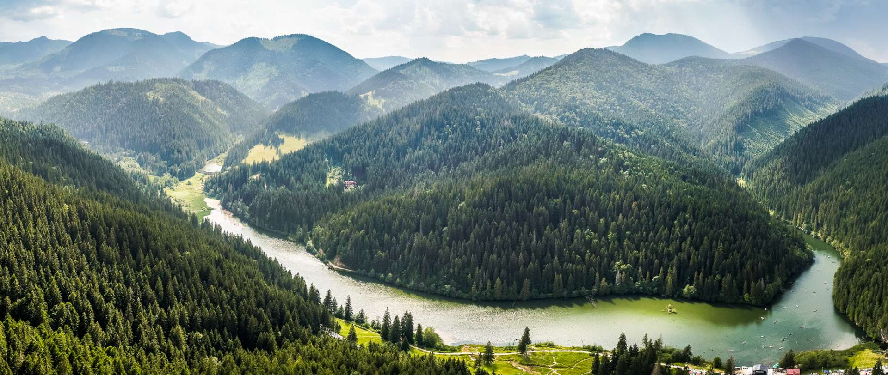
LACUL ROSU

